Slide 1
EPISTEMOLOGIE
Mgr. Lucie Štěpánková

Slide 2
Epistemologie:
Nauka, zabývající se
procesem poznání
jeho mechanismy
vztahem poznání a skutečnosti

Slide 3
Dítě nepřichází do mateřské školy nevědomé, prázdné jako čistý list papíru, který učitelé teprve odshora dolů popíší pravdivým a objektivním vědění o světě. Každé dítě už světu kolem sebe nějak rozumí, má o něm své představy. Vzdělávací proces je vždy střetáváním jeho prvotních představ s novými informacemi.

Slide 4
Dětský svět = svět „tady a teď.
Podmínkou poznávání u dítěte je proto „být při tom“.
Učení je proto vždy: konkrétní,
situační,
vázáno na osobní zkušenost.
Abychom mohli dítěti zprostředkovat učení, potřebujeme vědět:
Jak děti myslí.
Jak děti poznávají svět.
Jak se děti učí.

Slide 5
Jak děti myslí
Jean Piaget
Poznání není vrozenou záležitostí; znalosti jedinec vytváří svými akcemi, svým jednáním.
Duševní vývoj se jeví jako sled popsaných stadií.
Nové stadium nenahrazuje předchozí, ale je jejím kvalitativním prodloužením.
Pořadí sledu stadií je stálé, i když průměrný věk, který stadia charakterizuje se může individuálně měnit.

Slide 6
Jak děti poznávají svět
Zásadní vliv na vývoj poznávání u dětí mají:
Endogenní vlivy (vnitřní)
individuální psychické a biologické charakteristiky či dispozice každého dítěte.
Exogenní vlivy (vnější)
aspekty sociální, ekonomické, kulturní, etnické, náboženské aj..
Notes:
Dítě poznává svět již od prvních okamžiků, co je na světě.
individuální dispozice dítěte (kognitivní předpoklady, zkušenosti, znalosti …)
prostředí, ve kterém dítě žije, jeho výchova a různé výchovné strategie, které rodiče nebo pedagog využívá

Slide 7
Jak se děti učí
Tradiční (překonané) pojetí vzdělávání (transmisivní):
Dítě přichází do školy a nic neví.
Úkolem učitele je všechno je naučit.
Inteligence je chápána jako suma vědomostí, které si dítě osvojí v průběhu docházky do MŠ.

Slide 8
Současné pojetí vzdělávání
Konstruktivistické (současné) pojetí školy a vyučování (humanistické):
Dítě přichází do školy a o světě ví spoustu věcí.
Úkolem učitele je vytvořit při učení takové podmínky, aby si dítě svoje poznatky pod jeho vedením utřídilo a (re)konstruovalo ve spolupráci s ostatními dětmi do reálného obrazu světa.
Inteligence se rozvíjí v aktivní myšlenkové činnosti při učení .

Slide 9
Principy konstruktivistického přístupu:
Respektování přirozených procesů poznávání a učení.
Stavět učení na vnitřním zájmu dítěte (vnitřní motivace).
Maximálně aktivizovat děti (čím méně učitel dělá, tím víc se děti naučí).

Slide 10
Autentické učení
Pedagogický styl učitele, v němž se uplatňuje způsob, kterým se dítě předškolního věku učí a naučí samo spontánně.
Zahrnuje vlastní iniciativu dítěte (vnitřní motivace k učení).
Skutečné, „opravdové“ učení; neučíme se „jakože něco děláme“ (akademicky), ale doopravdy, v situacích reálného života. Učíme se NĚCO, nikoli O NĚČEM. Jeho východiskem je bádání, zkoumání a výsledkem je produkce, nikoli reprodukce poznatků.
Výsledky takového učení je možné smysluplně v reálném životě využít - životní dovednosti.

Slide 11
Pedagogické podmínky pro úspěch autentického učení
Základní podmínkou je učitel
Volba pedagogického postupu vychází od dítěte. Učitel modeluje svůj didaktický postup na míru předpokladům dítěte. Výsledkem pak je, že vnější podmínky odpovídají podmínkám vnitřním, tzn., že dochází k souladu didaktiky a psychologií dítěte.
Vztah učitele k dítěti je podporující a partnerský. Učitel v MŠ je pro děti podporujícím partnerem, který jej provází a pomáhá mu objevovat svět. Dítě přijímá se všemi jeho slabostmi i přednostmi. Dává najevo, že má zájem o toho, kdo se učí a rozumí jeho myšlenkám a pocitům.
Úlohou učitele je usnadňovat dítěti jeho způsob učení. Učitel v MŠ vystupuje v roli facilitátora – usnadňuje dítěti učení s cílem být co nejblíže spontánnímu prožitku a přitom vycházet ze stanovených cílů.
Učitel připravuje prostředí pro motivující a seberozvíjející dětské činnosti. Neplánuje obsah a náměty her, ale připravuje časové a prostorové podmínky, aby děti měly pohodu pro spontánně zvolené činnosti.

Slide 12
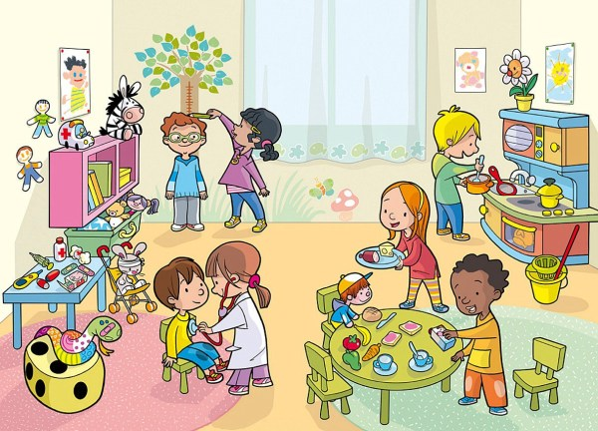
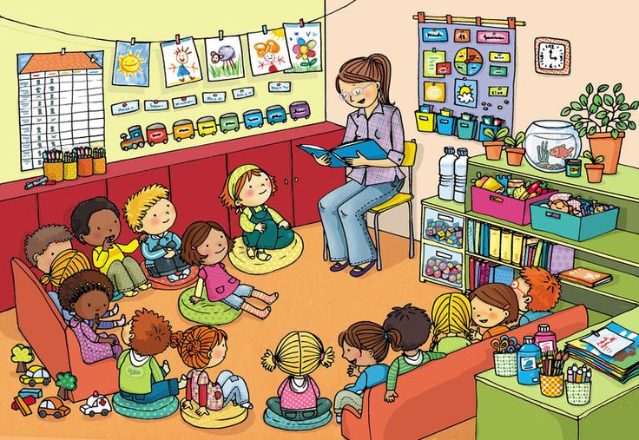
TAK? NEBO TAK?
„Nikdo nemůže nikoho nic naučit, ale pedagog může vytvořit takové podmínky, v nichž se dítě naučí něco samo.“
Steen Larsen

Slide 13
LITERATURA
HOLT, J. Jak se děti učí. Praha: Agentura STROM, 1995.
KOVALIKOVÁ, S. Integrovaná tematická výuka. Kroměříž: Spirála 1993.
PIAGET, J. Psychologie inteligence. Praha: SPN, 1970.
PIAGET, J. & INHELDEROVÁ, B. Psychologie dítěte. Praha: SPN, 1970.

